Slide 1
Angular框架详解
类图，名词解释，工作原理

Slide 2
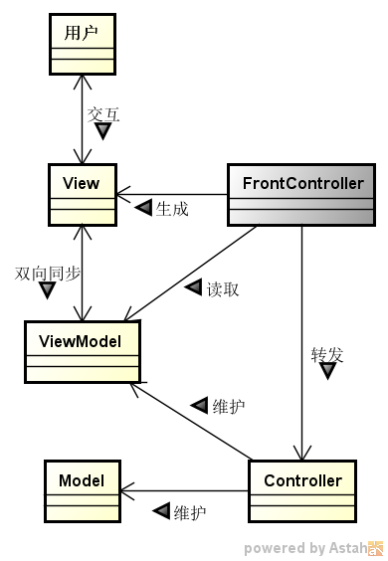
Angular类图概览
Controller看不到View
内部实现了前端控制器
View很“瘦”/定义式界面
前端控制器负责双向同步

Slide 3
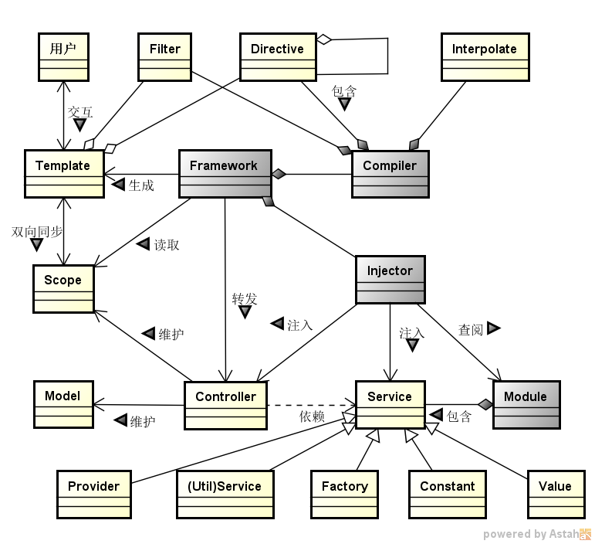
Angular类图详情

Slide 4
概念集（编程元素）
名称 | 说明
Template 模板 | 瘦视图 / 被动式视图，声明式界面
Scope 范围 | 即ViewModel对象，用来保存供视图显示的数据、供视图使用的事件
Controller 控制器 | 用来操作ViewModel对象，这些改动将直接反映在视图中
Directive 指令 | 用来和HTML原生Tag一起组成Template，也可以互相嵌套。同时封装了外观和行为
Filter 过滤器 | 一种特殊的函数（内部实现为service），可以完成数据过滤、格式转换等功能。可以像Unix管道那样串联起来
Service 服务 | 通常用来抽取控制器中的公用逻辑。同时，它的实例是全局唯一的，这使它成为一个通讯手段。
Expression 表达式 | 从VM中提取出信息，渲染在所在位置。类似于传统后端模板引擎中的表达式。默认用{{}}形式标记出来，可定制

Slide 5
概念集（工作原理）
名称 | 说明
Two-way binding 双向绑定 | 将模板与VM对应起来，VM变化的时候模板会被更新，模板有输入的时候VM也会相应更新
Digest Circle 摘要循环 | 用来实现视图和VM自动同步的方式，通过某种摘要算法，来达到当一个VM变量变化时，框架获得控制权，并完成更新的效果。是在Object.observe被普遍实现之前的一种临时性解决方案
Compile 编译 | 将DOM节点和相应的Scope关联起来，这种关联不仅包括数据，也包括事件。
Dependency Injection 依赖注入 | 客户方声明自己需要的对象ID，框架则自动获取对象的引用传给它。类似于后端的DI机制，只是限于js的能力，目前版本只能实现函数参数的注入形式
Module 模块 | DI的注册表（Registry），它用来保存{名称,配置}，以供查阅
Router 路由 | 从url到{controller, template}等配置的映射表，可以带参数。收到url请求后会找到对应的controller函数，并传入scope对象，然后把其结果渲染到template中。

Slide 6


工作原理实例分析
指定选择框A的数据源、选择框B的数据源
选取了选择框A之后，vm.country被赋值
Angular检测到vm.country的值变化了之后，触发digest循环
在这个digest周期中，Angular根据vm.country.provinces的内容更新选择框B

Slide 7
静态结构
树形的Scope，以$rootScope为根，原型链继承
控制器中DOM、Controller和Scope一一对应
指令是Composite模式，相互嵌套
指令中DOM和Scope不完全一一对应

Slide 8
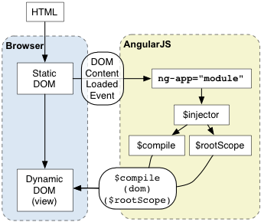
动态结构 / 启动过程
浏览器把静态HTML加载为DOM树
把静态DOM树编译为动态DOM树
在Digest循环中检测数据变化
更新变化了的Scope数据对应的节点
建立{Scope: DOM节点}的映射表
建立{DOM事件: ng回调 }的映射表

Slide 9
编译器的扩展点
Directive
Filter
Interpolate
用于供编译器解析Angular指令
改造当前节点，并关联上scope、link函数、controller等
用于对scope变量进行转换，比如格式化、过滤等
用于对{{}}表达式进行解释，可配置首尾标识

Slide 10
依赖注入及其原理
如何用js实现依赖注入
注入与耦合
Angular中的注入原理
注入与可测试性

Slide 11
Angular之美
简约至上
连router都拆分出去了，2.0版连injector都要拆出去
高内聚、功能单一的内置指令，无限组合
实用主义
用digest循环实现数据变更检测
快速迭代
快速迭代导致的版本帝
统一的版本编号策略
主流整合
内置的测试支持
通过依赖注入完美支持解耦

Slide 12
分享完毕，谢谢！

